Slide 1
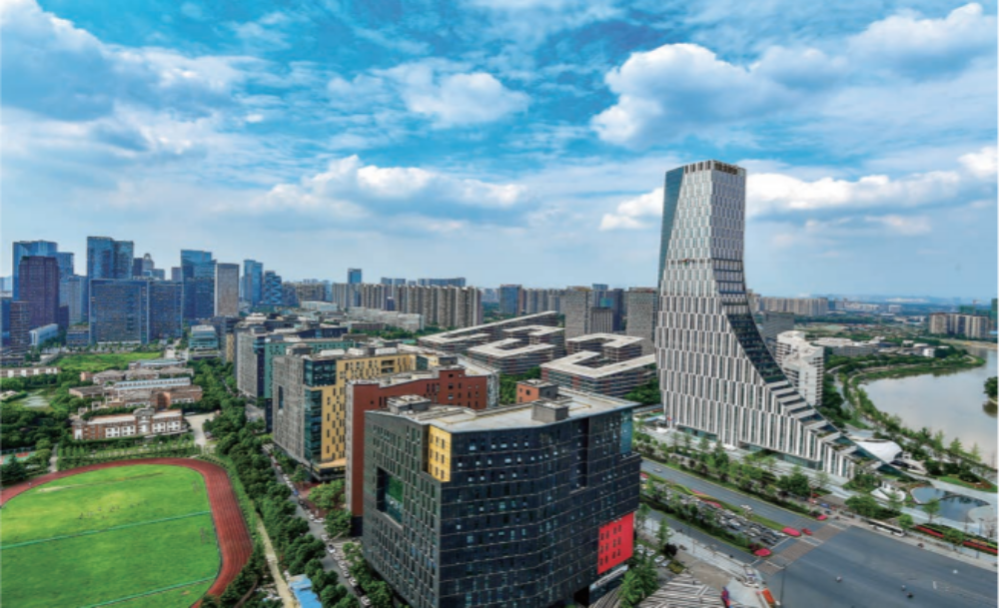
第二课 走进经济圈

Slide 2
第二课 走进经济圈
第一节 了解市场经济
第二节 做现代企业人
第三节 了解税收与
劳动者的权利义务
一、市场经济与宏
观调控
一、企业是最重要的
市场主体
一、依法纳税是公
民的基本义务
二、市场活动必须遵
循的交易原则
二、企业的经营和发
展
二、劳动者的权利
和义务

Slide 3

第二课 走进经济圈
第一节 了解市场经济
教学 活动
1.什么是资源？
2.什么是资源配置？
3.资源为什么需要配置？
4.资源如何配置？
5.市场配置资源的优缺点。

Slide 4

第二课 走进经济圈
第一节 了解市场经济
一、市场经济与宏观调控
1.市场经济及其基本特征
资源是指用于生产满足人类需要的产品的那些物品或劳务。
资源配置就是把有限的资源分配到社会需要的领域、企业、部门，使资源得到合理有效的利用，产生最佳的效益，最大限度地满足社会的需要。

Slide 5
第二课 走进经济圈
第一节 了解市场经济
教学活动
(矛盾)
人类需求的无限性
资源的相对有限性
(要求)
计划
（手段）
合理配置资源
市场
价值规律
市场在资源配置中起
基础性作用的经济就是
市场经济。

Slide 6

第二课 走进经济圈
第一节 了解市场经济
教学活动
在现代商品经济条件下，资源配置主要是依靠
市场的调节作用实现的
？
那么市场是怎样进行资源配置的呢
供求
人
资源配置
价格
竞争
财
物
可以说，是价值规律这支无形的指挥棒在
调节着资源的优化配置。
！

Slide 7

第二课 走进经济圈
第一节 了解市场经济
市场经济具有平等性、竞争性、法制性、开放性等基本特征。
（1）平等性
◆含义：指市场上经济活动参加者之间的关系是平等的。
◆根本原因：价值规律作用决定（等价交换原则）
◆体现：
■ 身分平等；
■须遵循等价交换原则

Slide 8
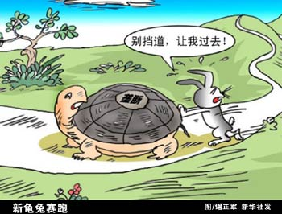
第二课 走进经济圈
第一节 了解市场经济
（2）竞争性
◆含义：指经济活动参加者之间存在着广泛的竞争。
◆竞争的积极作用：
竞争是市场经济有效运行的必要条件。
◆开展竞争：
遵守公平竞争原则。《反不正当竞争法》
◆竞争负效应
造成社会资源的浪费；导致垄断，不利于资源优化配置。

Slide 9
第二课 走进经济圈
第一节 了解市场经济
(3)法制性
◆含义：是指社会经济运行有健全的法制基础，生产者和经营者的经济活动依据市场经济法规进行。
◆法制的作用：健全的法制是协调和处理矛盾,体现公正平等的依据和准则。
◆要求：每个经济活动参加者都必须学法，懂法，守法，用法。既保证自己的经济活动符合法律的规范，也能够用法律维护自己的权益。

Slide 10
第二课 走进经济圈
第一节 了解市场经济
（4）开放性
◆含义：是指市场不是相互封闭的，全国是一个统一的大市场，并同世界市场联系在一起。
◆条件：社会分工和生产专业化的发展，要求市场具有开放性。
◆要求：不但要优化配置国内资源，还要充分利用国际资源。

Slide 11

第二课 走进经济圈
第一节 了解市场经济
2.市场调节的局限性
（1）自发性
市场调节的自发性可以从三方面理解：第一，在市场经济中，价值规律自发地调节资源配置；第二、生产者和经营者自发地追逐自身利益；第三，自发追逐利益有可能不择手段。
生
产
不正当的经济行为
收入差距的扩大

Slide 12
第二课 走进经济圈
第一节 了解市场经济
（2）盲目性
商品生产者和经营者
各自独立、分散的地位
信息
不灵
决策
盲目
经济波动和资源浪费

Slide 13
第二课 走进经济圈
第一节 了解市场经济
（3）滞后性
市场调节是一种事后调节。
供求不平衡
价格变化
实现供求平衡
做出决定
导致结果：收入差距大，经济波动，资源浪费

Slide 14

第二课 走进经济圈
第一节 了解市场经济
3.国家宏观调控
（1）原因（为什么）
◆弥补市场调节的不足；
◆由我国的社会主义性质决定；
◆坚持公有制和实现共同富裕的要求。

Slide 15
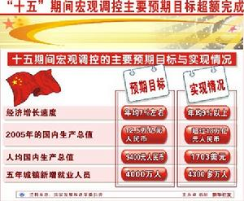
第二课 走进经济圈
第一节 了解市场经济
（2）含义（是什么）
是指国家综合运用各种手段对国民经济进行的调节和控制。

Slide 16
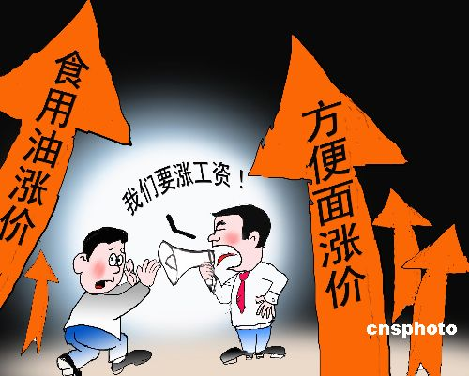
第二课 走进经济圈
第一节 了解市场经济
（3）目标（调什么）
主要目标：促进经济增长，增加就业，稳定 物价，
保持国际收支平衡。

Slide 17
第二课 走进经济圈
第一节 了解市场经济
（4）手段（怎么调）
经济手段
－－国家运用经济政策和计划，通过对经济利益的调整来影响和调节经济活动的措施 （财政、货币、税收 ）
法律手段
－－国家通过制定和运用经济法规来调节经济活动的手段 （A.经济立法＋B.经济司法）
行政手段
－－国家通过行政机构，采取带有强制性的行政命令、指示、规定等措施，来调节和管理经济的手段
国家的宏观调控以经济手段和法律手段为主，辅之必要的行政手段，充分发挥宏观调控手段的总体功能

Slide 18

第二课 走进经济圈
第一节 了解市场经济
二、市场活动必须遵循的交易原则
1.自愿原则
（1）含义：买卖双方自愿成交，不能强买强卖。
（2）违背自愿原则的现象及危害。
强买强卖，就会破坏正常的市场交易规则，损害对方的利益，造成买卖双方之间的矛盾，使交易不能实现。
想一想
市场上盛行的搭配销售
风违背了什么原则？

Slide 19
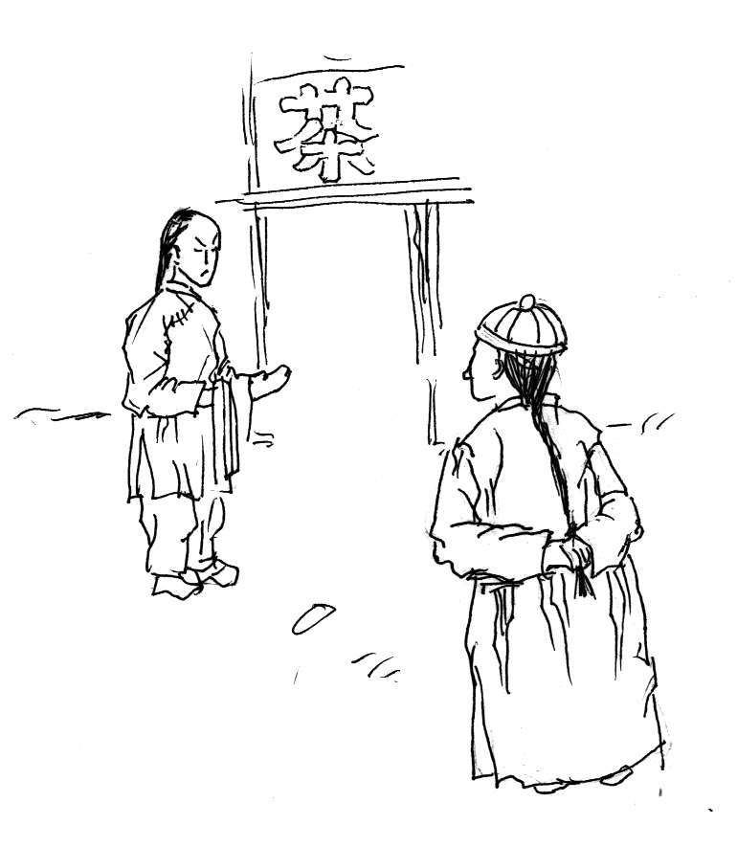
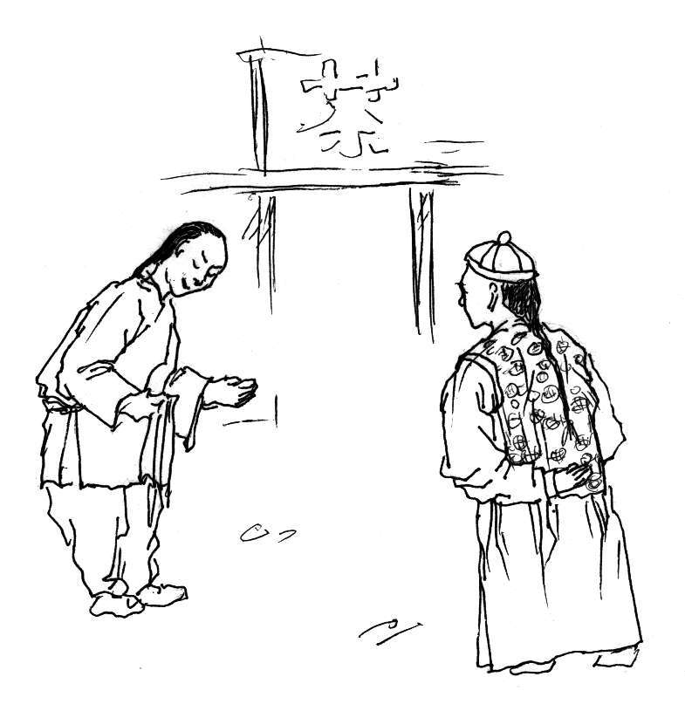
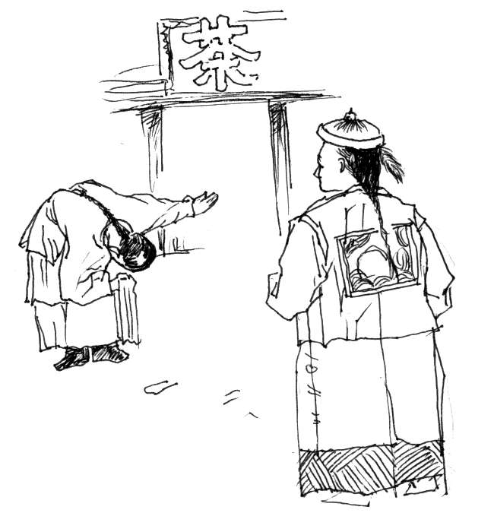
第二课 走进经济圈
第一节 了解市场经济
教学活动
三幅漫画反映了什么现象？
坐 请坐 请上座
茶 泡茶 泡好茶

Slide 20
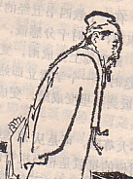
第二课 走进经济圈
第一节 了解市场经济
2.平等原则
（1）含义：交易双方地位平等、机会均等。
（2）违背平等原则的表现及危害。
现象：以貌取人，势利眼，把顾客分成三六九等或以权势欺人、以垄断损人。
危害：会破坏正常的市场交易规则和秩序，
歧视别人使交易不能实现或以权欺人或以垄断损人不利于资源的优化配置。
上面三幅漫画说明了老板以貌取人，
对“卑贱者”鄙视，对“高贵者”讨好的“势利
眼”嘴脸，违背了平等原则。

Slide 21

第二课 走进经济圈
第一节 了解市场经济
3.公平原则
（1）含义：公平交易，明码标价，称平尺准，童叟无欺。
（2）违背公平原则的现象及危害
现象：缺斤短两、坑蒙拐骗、黑市交易、低价高收、以次充好等。
危害：会损害消费者的利益，甚至是生命财产，会破坏市场交易秩序。

Slide 22
第二课 走进经济圈
第一节 了解市场经济
4.诚实信用原则
（1）含义 ：就是买卖双方在交易活动中应遵守商业道德，
讲诚实守信用。
（2）违背诚实信用原则的现象及危害：
现象：搀杂使假、以次充好、假冒伪劣、非法销售等。
危害：会破坏市场交易秩序，无法进行正常的交易活动。

Slide 23

第二课 走进经济圈
第二节 做现代企业人
一、企业是最重要的市场主体
1.企业
(1)含义
是以盈利为目的而从事生产经营活动，向社会提供商品和服务的经济组织。
第一，企业必须是从事经济活动的组织。
第二，企业必须是盈利性组织。
第三，企业必须是人与物相结合的组织。

Slide 24

第二课 走进经济圈
第二节 做现代企业人
（2）企业成立的条件
■必须要具备一定的条件
A.独立拥有必要的财产；
B.有自己的名称、组织机构和场所；
C.有独立的财务会计等核算机构；
D.对国家承担纳税义务；
E.对自己的经营活动成果承担经济上的
责任，自负盈亏，有独立的经济利益。
■履行一定的手续（办理登记手续，取得法律承认）
申 请
审 批
登 记

Slide 25

第二课 走进经济圈
第二节 做现代企业人
2.公司是企业的重要形式
（1）公司的含义
公司就是依法设立，由法定数额的的股东所组成的，以盈利为目的的经济组织。
股份有限公司
（2）类型
有限责任公司

Slide 26

第二课 走进经济圈
第二节 做现代企业人
A.股份有限公司的含义
通过发行股票筹集资本，把全部资本分为等额股份，股东以其所持有的股份数额，对公司承担有限责任，公司则以全部资产对自己的债务承担责任的企业法人

Slide 27
第二课 走进经济圈
第二节 做现代企业人
B.组织形式
股东大会
（公司的最高
权力机构）
监事会
（股东大会的常设机构）
董事会
监督
（负责公司的日常经营）
总经理

Slide 28

第二课 走进经济圈
第二节 做现代企业人
C.有限责任公司的含义
两个以上的股东出资组成，股东以其出资额为限，对公司承担责任，公司以其全部资产对自己债务承担责任的企业法人。
股份有限公司和有限责任公司有什么不同？

Slide 29
第二课 走进经济圈
第二节 做现代企业人
二、企业的经营和发展
1.企业提高经济效益的途径
（1）经济效益的含义
就是企业的生产总值同生产成本之间的比例关系。
生产总值
C+V+M
公式：
经济效益 =
=
生产成本
C+V
利润=生产总值－生产成本=M

Slide 30
第二课 走进经济圈
第二节 做现代企业人
（2）途径
A.采用先进技术，用现代科学技术武装企业
要以市场为导向，用先进技术改造传统产业，围绕增加产品品种、改进质量、提高效益和扩大出口加强现有企业的技术改造。
依靠科技进步 促进经济增长方式的转变。
温家宝

Slide 31
第二课 走进经济圈
第二节 做现代企业人
B.采用现代管理方法，提高企业经营管理水平
科学管理的主要目的是提高个别劳动生产率，缩短个别劳动时间，从而降低成本，在交换中获得更多的利益。

Slide 32

第二课 走进经济圈
第二节 做现代企业人
2.企业在市场上依法平等竞争
（1）企业的兼并
■含义：是指由经济效益好的优势企业，吞并那些长期亏损甚至资不抵债的劣势企业的经济现象。
■核心：竞争。

Slide 33
第二课 走进经济圈
第二节 做现代企业人
（2）企业的联合
■含义：大企业之间为了增强市场竞争力，获得更大经济效益
而实行合并。
材料：如联想（以硬件为主）和金山（以软件为主）合并后同样出现了1+1﹥2的效应，企业扩大了规模，实现了产业结构的优化，即向规模要效益，向结构调整要效益。
意义 :
优势互补 优化资源配置 降低生产成本 提高劳动生产率 促进技术进步 扩大市场份额 增强国际竞争力。

Slide 34
第二课 走进经济圈
第二节 做现代企业人
（3）企业的破产
■含义：是指对那些长期亏损、资不抵债而又扭亏无望的企业，按法定程序实施破产结算的经济现象。
材料：1986年8月，沈阳市防爆器械厂破产，这是新中国第一家破产倒闭的企业，当时，人们在思想上难以接受。1998年11月12日，我国甜菜制糖业的老大-----黑龙江省阿城糖厂宣告破产，这是中国最大的破产案。此次，人们显得很平静，似乎对“破产”这一词习以为常。
首先，它强化了企业的风险意识，激发了企业的活力，使企业在破产风险的压力下改善管理，改进技术，提高劳动生产率。
其次，企业破产制度的建立，可以形成优胜劣汰的竞争，及时淘汰落后企业，达到资源的合理配置和实现产业结构的合理调整。
作用：

Slide 35

第二课 走进经济圈
第三节 了解税收与劳动者的权利义务
一、依法纳税是公民的基本义务
1.税收的基本特征和种类
(1)税收的基本特征
税收是国家为实现其职能，凭借政治权力，依法取得财政收入的基本形式。

Slide 36
第二课 走进经济圈
第三节 了解税收与劳动者的权利义务
（2）税收的种类
■五大类：流转税、所得税、资源税、财产税、行为税。
■两个重要税种：增值税和个人所得税。
◆增值税
增值税的征税对象、纳税人。
开征增值税的意义和作用。
◆个人所得税
个人所得税的征税对象；纳税人；税率制度；开征个人所的税的意义和作用。

Slide 37
第二课 走进经济圈
第三节 了解税收与劳动者的权利义务
教学活动
税种 | 征税对象 | 纳税人 | 税率 | 作用
增值税 | 生产经营中的增值额 | 境内销售货物或提供加工、修理修配劳务以及进口货物的单位或个人 | 基本税率17% | 避免重复、防偷漏税、 促进专业化、有利于财政收入增长
个人所得税 | 个人所得 | 在我国境内有住所，或无住所而在境内居住满一年，从我国境内取得所得的个人，以及在我国境内无住所又不居住或居住不满一年而从我国境内取得所得的个人 | 超额累进税率和比例税率 | 财政收入重要来源，调节个人收入分配、实现社会公平的有效手段

Slide 38
第二课 走进经济圈
第三节 了解税收与劳动者的权利义务
2.依法纳税
（1）纳税人与负税人
纳税人指税法规定的直接负有纳税义务的单位和个人，负税人是最终承担税款的单位和个人。
（2）依法纳税是公民的基本义务
第一 自觉诚信纳税，反对任何违反税法的行为。
第二 公民应该履行监督税收征管和使用的权利。

Slide 39
第二课 走进经济圈
第三节 了解税收与劳动者的权利义务
（3）纳税人的权利
违反税法行为 | 表现 （含义） | 手段 | 共同点
偷税 | 故意，用欺骗、隐瞒等方式不缴或少缴 | 伪造、变造、隐匿、擅自销毁帐簿等，进行虚假纳税申报 | 1、都是没有履行依法纳税的义务； 2、都是违反税法的行为； 3、都应受到法律的制裁。
欠税 | 超过纳税期限拖欠税款 | 拖 欠
骗税 | 用欺骗方法获取税收优惠 | 虚列虚报出口货物 数量、价格；虚报自然灾害
抗税 | 拒不缴税 | 暴力、威胁、围攻、殴打

Slide 40
第二课 走进经济圈
第三节 了解税收与劳动者的权利义务
二、劳动者的权利和义务
①平等就业和选择职业的权利；
②取得劳动报酬的权利；
③休息休假的权利；
④获得劳动安全卫生保护的权利；
⑤接受职业技能培训的权利；
⑥享受社会保险和福利的权利；
⑦提请劳动争议处理的权利。
1.劳动者的权利
是什么
合法权益的维护
是保障劳动者主人翁地位的前提，是充分调动和发挥劳动者的积极性、创造性的保证。
为什么

Slide 41
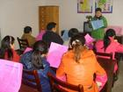
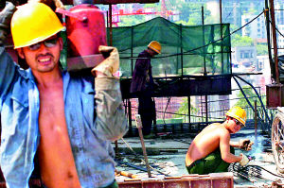
第二课 走进经济圈
第三节 了解税收与劳动者的权利义务
2.劳动者的义务
（1）提高职业技能是劳动者必须履行的义务
（2）遵守职业道德是劳动者应该履行的义务

Slide 42
第二课 走进经济圈
第三节 了解税收与劳动者的权利义务
3.劳动合同制度
（1）什么叫劳动合同
劳动合同是指劳动者与用人单位之间确立劳动关系并明确双方权利和义务的协议。
（2）订立劳动合同要遵守的基本原则
A、平等自愿原则
—
核心原则

Slide 43
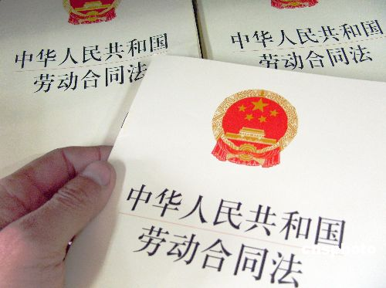
第二课 走进经济圈
第三节 了解税收与劳动者的权利义务
B.协商一致的原则
C.不得违反法律法规规定的原则
这是订立劳动合同最基本、最重要的原则。

Slide 44
第二课 走进经济圈
本课小结
（1）理解和把握社会主义市场经济的基本特征，并认识到在激烈的市场竞争中，只有遵循市场的规则，才能提高参与经济建设的能力。
（2）作为中职生，以后走向社会，要接受企业的挑选，成为企业的劳动者。了解企业和企业经济效益的相关知识，能使学生树立竞争意识，懂得如何适应市场经济的发展要求，成为一名高素质的劳动者。
（3）通过了解税收的知识，懂得依法纳税是公民的基本义务；作为新时代的劳动者，应该有正确理解权利和义务的观；应该学法、懂法、守法、学会运用法律维护自身利益。

Slide 45
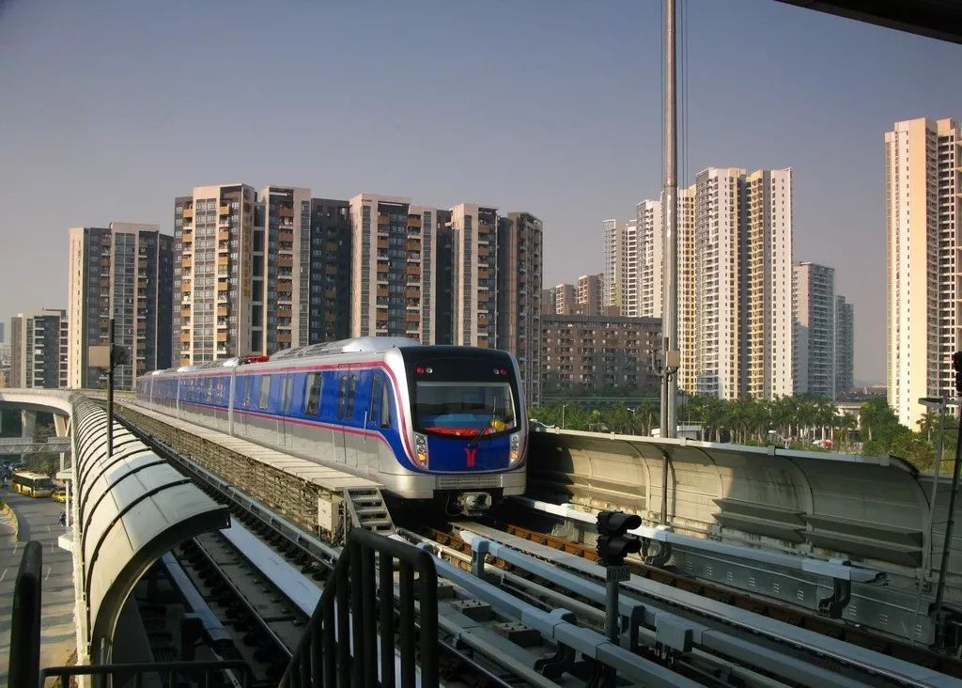
谢谢大家！

